Slide 1


會士
介紹
臺 灣 建 築 學會
2013年建築會士
林憲德先生

Slide 2
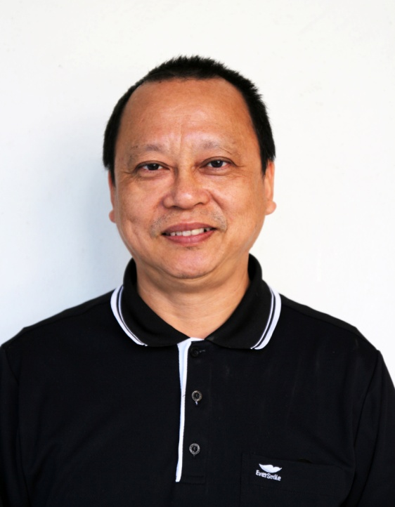
林憲德 (Hsien-te Lin)
學經歷
1977成功大學建築系畢業
1981 獲日本東京大學建築學工學碩士
1984獲日本東京大學建築學工學博士
1984 任職台灣成功大學建築系副教授
1989 升任成功大學建築系教授
2013 升任成功大學講座教授

Slide 3

林憲德 (Hsien-te Lin)
專書
1990,05,「為您的住宅把脈」, 聯經出版
1994,「現代人類的居住環境」,胡氏圖書
1996,「熱濕氣候的綠色建築計畫」,詹氏書局
1997,「建築風土與節能設計－亞熱帶氣候的建築節能計畫」,詹氏書局
1997,「建築空調系統節能設計－空調系統耗能係數PACS」,詹氏書局
1999,12,「城鄉生態」,詹氏書局
2003,08,「熱濕氣候的綠色建築」,詹氏書局2004「我愛綠建築」新自然主義出版
2006「綠色建築」,詹氏書局
2009「都是愛迪生惹的禍：光害」,新自然主義出版
2010，「綠色魔法學校:傻瓜兵團打造零碳綠建築」，新自然主義
2011,「Green Architecture - An Asian Perspective(亞洲觀點的綠色建築)」, Pace publishing
2012,「迷霧原鄉 -- 百越民居探索」，新自然主義

Slide 4
林憲德 (Hsien-te Lin)
榮譽
1987 獲日本空氣調和衛生工程學會第25屆學術論文獎
2003獲中華民國建築學會「建築獎章」
2004 獲內政部「綠建築特別貢獻獎」
2006獲內政部「內政二等獎章」
2007 獲「侯金堆傑出榮譽獎」
2010 獲設計規劃學院「研究優良教師獎」
2010 獲中華民國建築學會年度「學報論文獎」
2010 獲遠見雜誌第一屆「台灣環境英雄獎」
2010 獲經理人雜誌第三屆「100MVP最有價值經理人」
2011 獲世界屋頂綠化大會「世界立體綠化零碳建築傑出設計獎」
2013 獲日本空調學會「井上宇市亞洲國際獎」

Slide 5
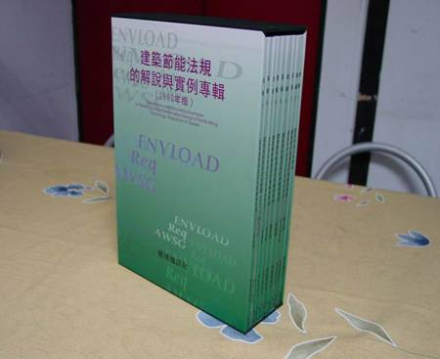
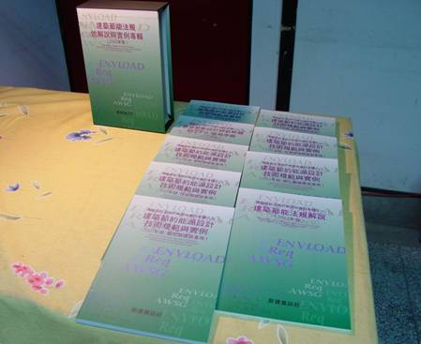
1995年起陸續建立”建築物節能設計規範”

Slide 6
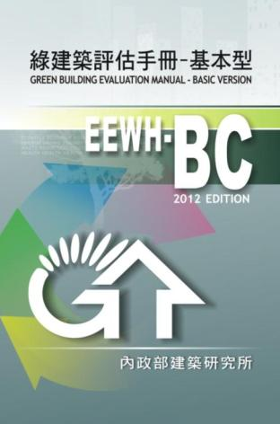
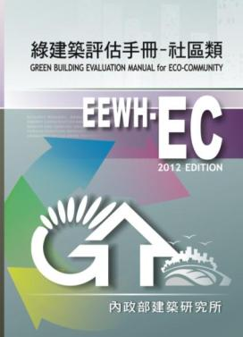
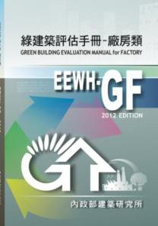
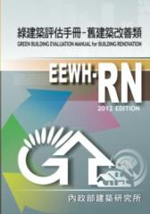

1999年起陸續建立
台灣特有”綠建築評估EEWH系統”

Slide 7
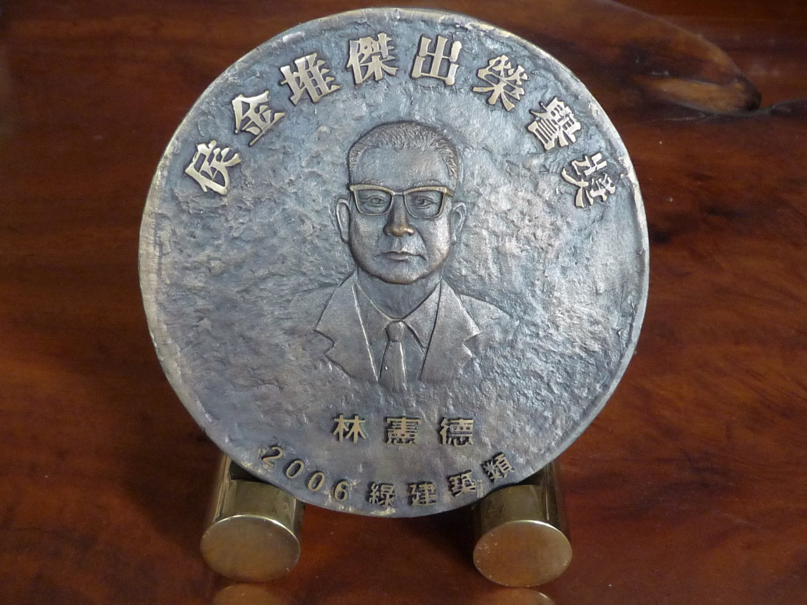
2007年獲'侯金堆傑出榮譽獎（台灣企業最高榮譽獎項代表）'

Slide 8
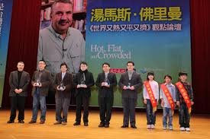
2010 獲遠見雜誌
第一屆「台灣環境英雄獎」

Slide 9
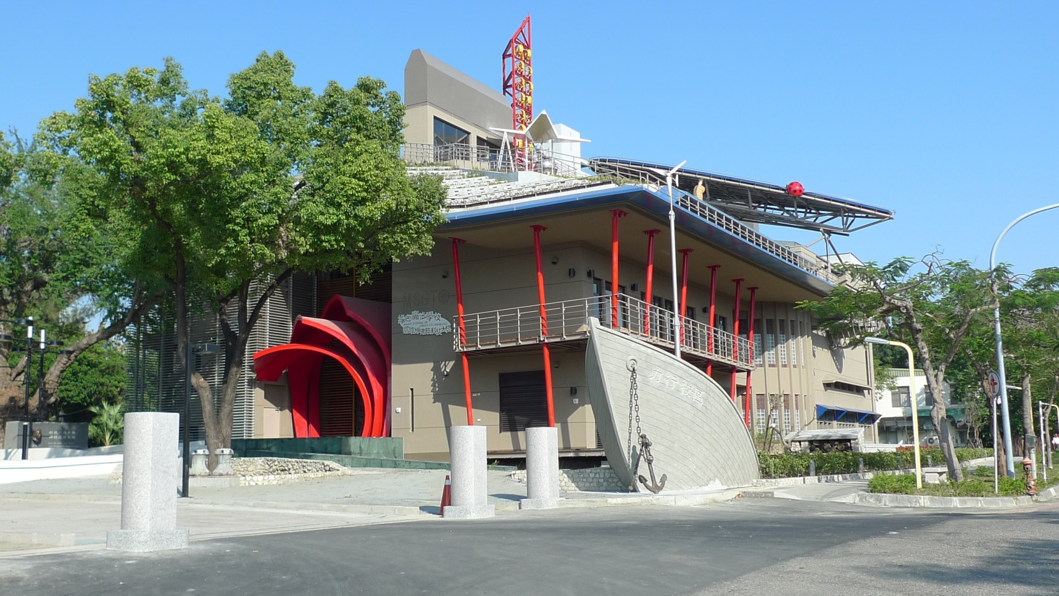
2011年與石昭永建築師合作設計完成台灣第一座零碳建築"綠色魔法學校"，獲英專書選為"世界最綠建築"之一

Slide 10
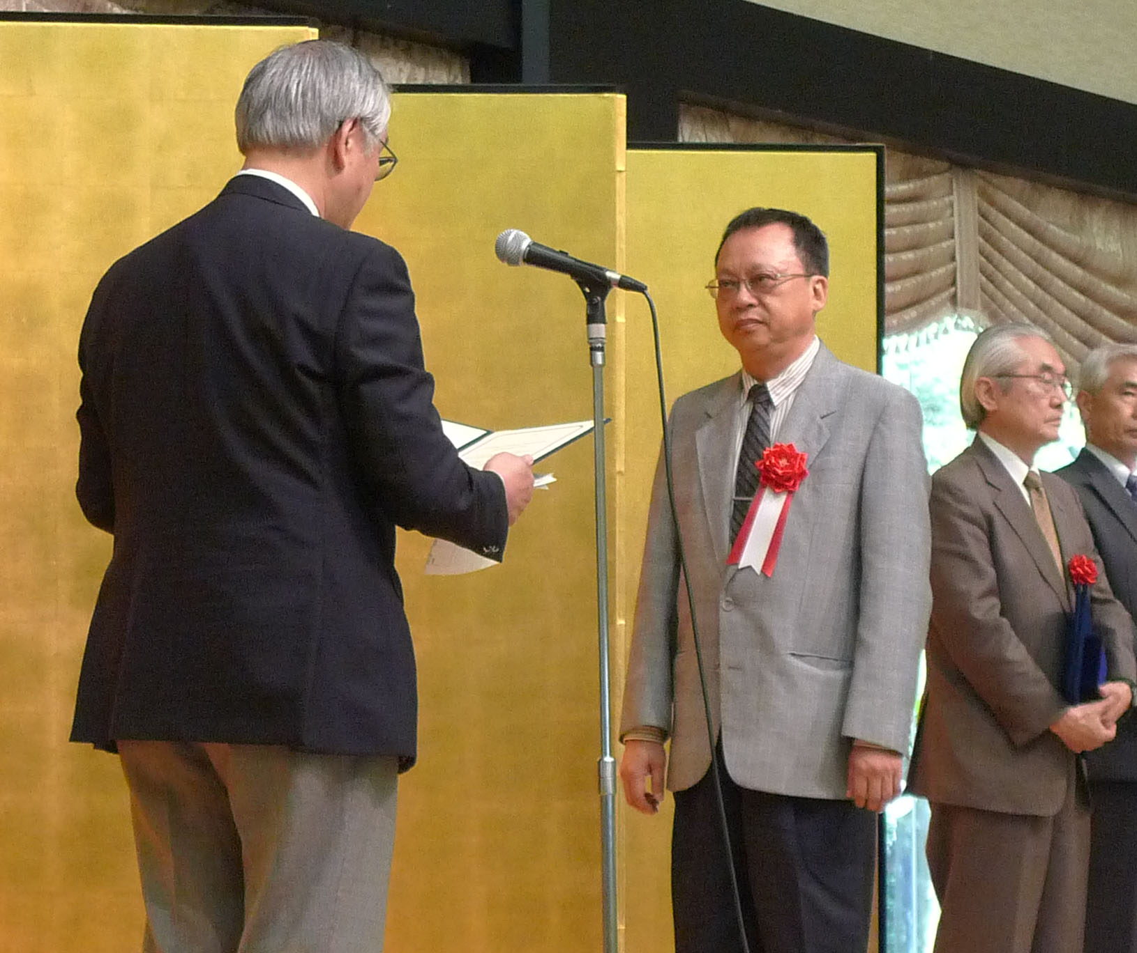
2013 獲日本空調學會「井上宇市亞洲國際獎」

Slide 11
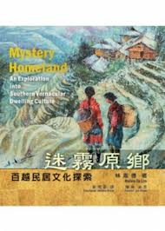

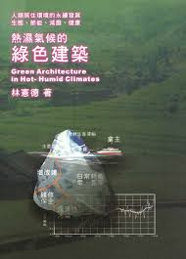
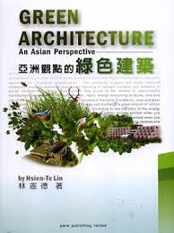
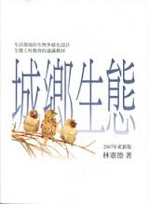
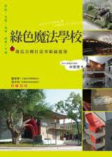
暢銷建築專書十數冊

Slide 12
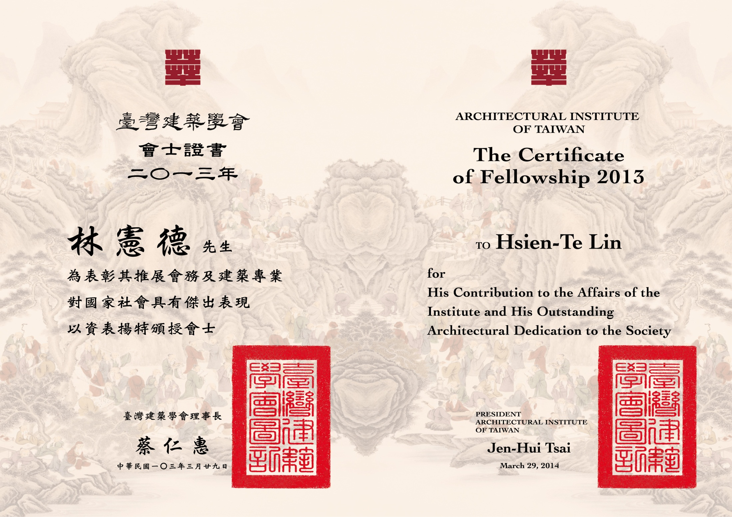

Slide 13
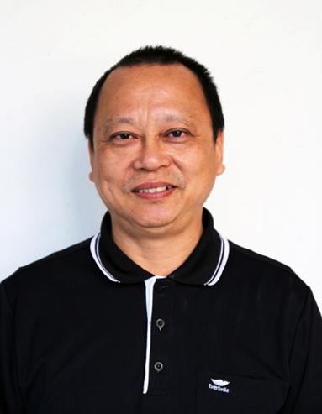
恭喜 林憲德 會員 晉升會士

